Slide 1

大学计算机与人工智能
第3章 计算机与高性能计算

Slide 2
回顾
01
计算机中的进制
02
不同进制数的互相转换
03
数值型数据的表示
04
字符型数据的编码表示
05
图像与声音数据的采集与表示
Notes:
01： 2、10、8、16
02：
2->10: 以小数点分界，按位乘上位权相加；
10->2:整数部分除2取余，直到商为0；小数部分乘2取整，直到满足精度要求。
2->8: 方式1: 先2->10，然后10->8，即除8取余，乘8取整; 方式2：以小数点分界，依次3位一组。
8->2: 方式1: 先8->10，按照位权展开转换为10进制，然后10->2; 方式2：每一个8进制位展开成3个二进制位即可。
2->16: 方式1:先2->10，然后10->16，即 除16取余，乘16取整; 方式2：以小数点分界，依次4位一组。
16->2: 方式1:先16->10按照位权展开转换为10进制，然后10->2：方式2：每一个16进制位展开成4个二进制位即可。
03： 机器数的编码（原码、反码、补码），范围
04：字符型数据的编码（英文、汉字）
05：图像与声音：常见的几种类型的图像、视频及如何获取、存储；声音的概念、参数、类型等；

Slide 3
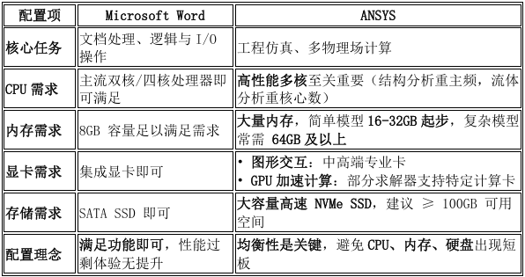
引入-Word vs ANSYS

Slide 4
目录CONTENTS
01
计算机硬件系统构成
05
总线和主板
02
中央处理器(CPU)
06
计算机系统结构的发展
03
存储器
07
选购计算机
04
输入输出设备

Slide 5
本章目标与重点
掌握冯诺依曼计算机的技术要素
掌握计算机的5个组成部分及其各自的主要功能
  掌握CPU的组成及主要技术指标
  掌握CPU执行指令的过程
  理解计算机的存储体系（寄存器、高速缓存、内存、外存）的构成及特点
理解内存与外存的分类、特点和功能
掌握总线概念和系统总线的分类
  掌握主板的作用
  掌握流水线技术概念
  掌握并行处理技术、多核计算机、多处理器系统、多计算机系统（机群系统）概念

Slide 6


计算机硬件系统构成
电子计算机；冯·诺依曼；二进制；存储程序；计算机组成结构
/01

Slide 7
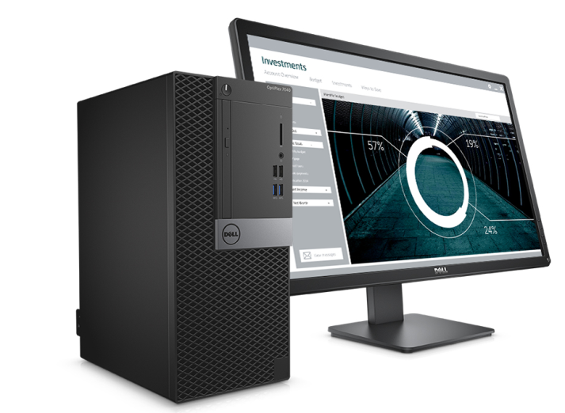
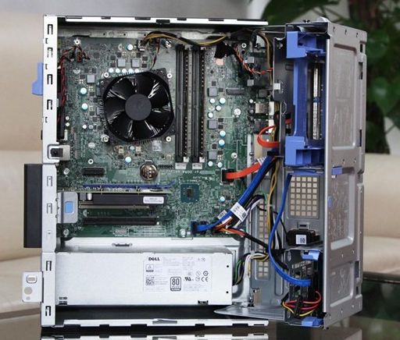
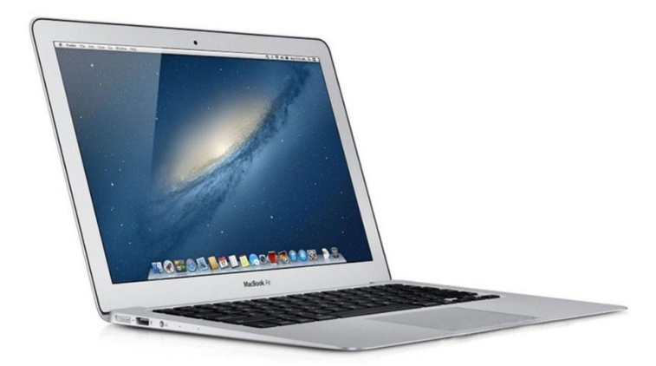
计算机硬件系统构成
计算机是一种能够按照程序对数据进行自动处理的电子设备。现在指电子数字计算机。
  主要组成部分电子元器件
  存储和处理的是数字信息

Slide 8
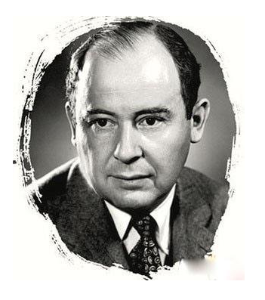
冯·诺伊曼计算机
冯·诺依曼了解到“埃尼阿克”的不足后，给出了电子计算机逻辑设计的如下基本要素（ 1945年6月《EDVAC报告初稿》 ）。
  二进制：数据以及组成程序的指令用二进制表示和存储。
  存储程序：程序及其要处理的数据存放在存储器中。
  计算机硬件系统的5个基本组成部分：控制器、运算器、存储器、输入设备和输出设备。

Slide 9
冯·诺伊曼计算机
运算器
输入设备
存储器
输出设备
控制器

Slide 10
冯·诺伊曼计算机
计算机各组成部分的功能说明如下。
  运算器用来完成算术运算和逻辑运算。
  存储器用来存放程序和数据，存储器包括内存和外存。
  控制器用来协调与控制程序和数据的输入、程序的执行以及运算结果的处理。控制器工作的依据是存储在计算机中的程序，即控制器是按程序的要求控制计算机各个部分协调一致地工作，完成程序规定的任务。

Slide 11
冯·诺伊曼计算机
计算机各组成部分的功能说明如下。
  输入设备用于将程序与数据输入计算机，常用输入设备有键盘、鼠标、扫描仪等。
  输出设备用于将程序执行结果输出，常用输出设备有显示器、打印机、绘图仪等。

Slide 12
中央处理器（CPU）
运算器；控制器；寄存器；兼容性；字长；主频；内核数量
/02

Slide 13
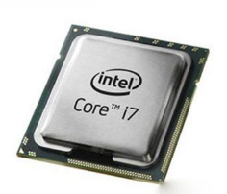
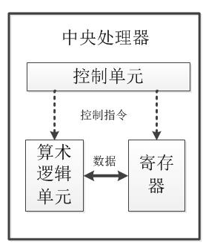
CPU的基本组成和功能
中央处理器：Central Processing Unit，CPU
  运算器（算术逻辑单元）：算术和逻辑运算。
  控制器（控制单元）：协调和指挥各部件工作。
  寄存器：临时寄存中间结果。容量很小。

Slide 14
CPU的工作过程
分析
指令
执行
指令
取
指令
指令是告诉计算机进行某一操作的代码，包括运算操作和流程控制操作。一台计算机所能执行的所有指令的集合称为指令集或指令系统。

Slide 15
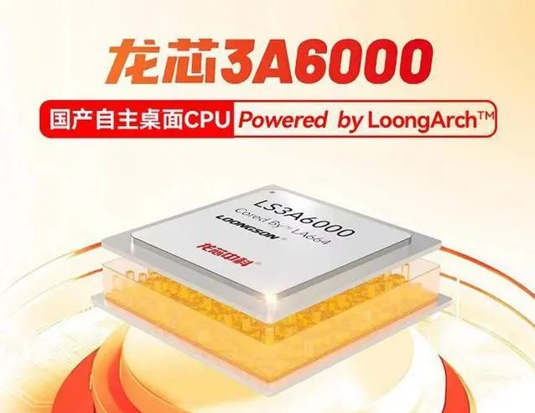
CPU的主要技术指标
兼容性：
  不同的CPU都有其特定的指令集，为使用某款CPU的计算机编写的程序在使用另一款CPU的计算机上可能无法运行。

Slide 16
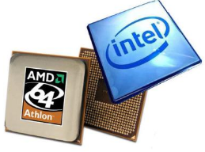
CPU的主要技术指标
字长：
  CPU一次能够处理的二进制位数。主要由寄存器的位数确定。目前主流的CPU大多是64位。

Slide 17
CPU的主要技术指标
主频：
  主频是指CPU的时钟频率（clock speed），它决定了每秒钟可以划分为多少个时钟周期，通常用MHz（兆赫兹）或GHz（吉赫兹）来度量。
    1 MHz：1秒可以划分为100万（10⁶）个时钟周期
    1 GHz：1秒可以划分为10亿（10⁹）个时钟周期

Slide 18
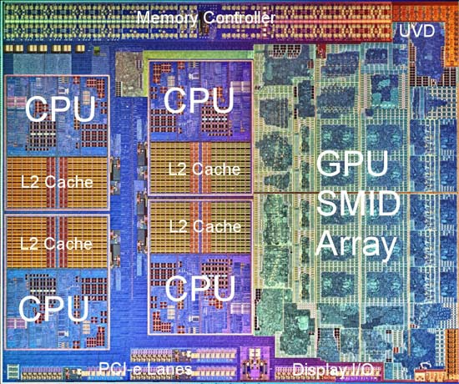
CPU的主要技术指标
内核数量：
  指在中央处理器芯片或封装中包含的CPU内核（运算单元）数量，多核心CPU在多任务工作环境下有更好的性能表现。目前的主流型号CPU都包含4个或更多的内核。

Slide 19
存储器
高速缓存；内存；外存；随机存取存储器；只读存储器；固态硬盘；光盘
/03

Slide 20
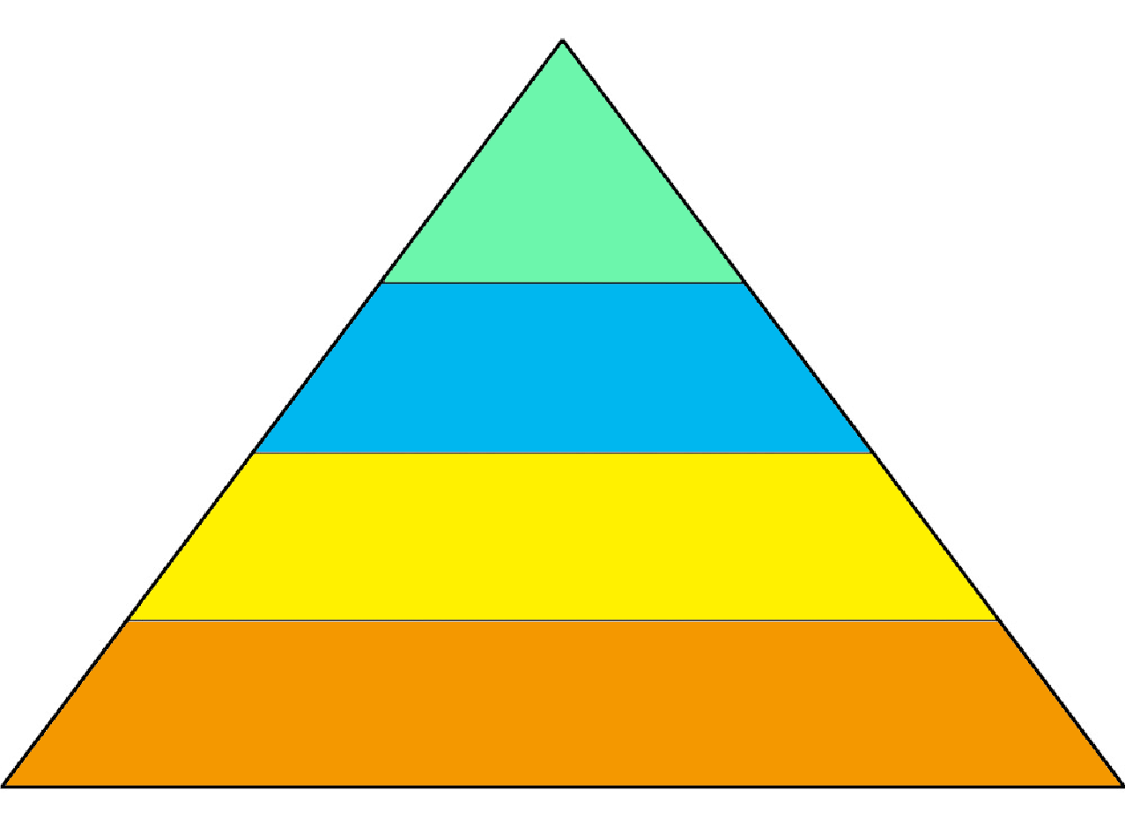
微型计算机的存储体系
小
快
高
CPU
寄存器
存储容量
存取速度
单位价格
高速缓存
内存：RAM、ROM
外存：硬盘、光盘、U盘
大
慢
低

Slide 21
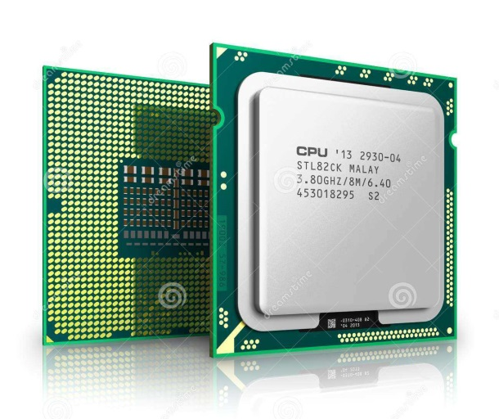
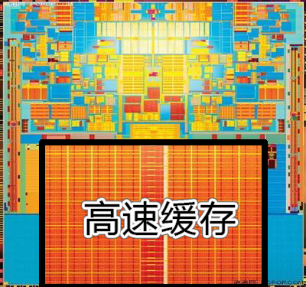
高速缓存
问题：内存速度大大低于微处理器速度，影响CPU性能的充分发挥。
解决方案：在CPU和内存之间增设了一级高速缓存(Cache）,当CPU访问程序和数据时，首先从Cache中查找，找到则直接执行；如果所需程序和数据不在Cache中，则再到内存中读取，并同时写入Cache中。

Slide 22
高速缓存
程序执行一般具有局部特征
  时间局部性：某条指令可能很快会再次执行。
  空间局部性：可能很快执行相邻指令或相邻数据。
由于程序执行具有局部特性，这些指令或数据短时间内被再次取出执行或使用的可能性很大，直接从缓存中读取将会大大提高读取速度，这样就会大幅减少 CPU 的等待时间，从而提升了计算机系统的性能。

Slide 23
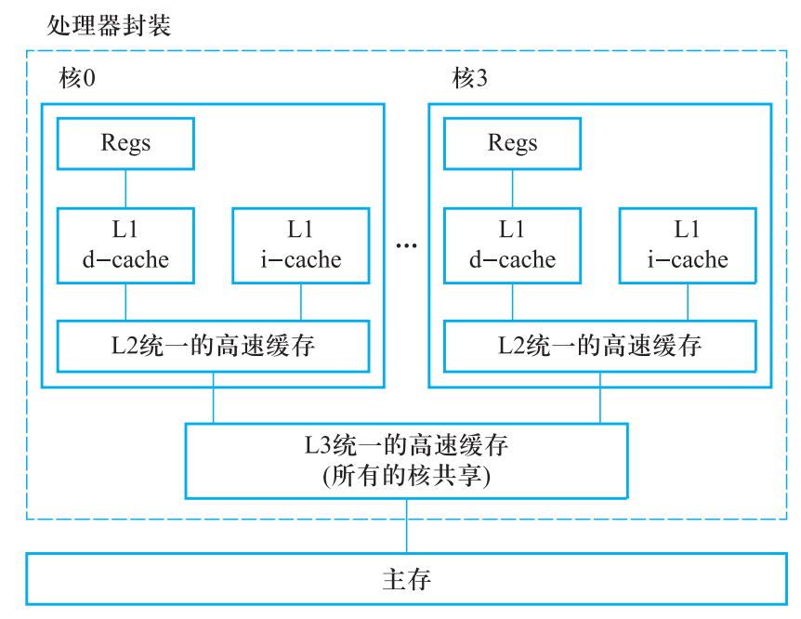
高速缓存

Slide 24
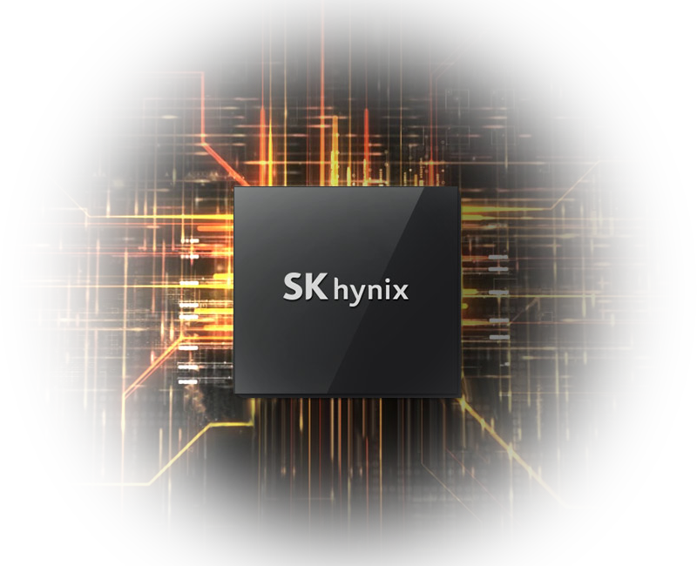
内存
内存：是内存储器的简称，也称为主存，由半导体器件制成。内存用于存储要执行的程序和相应的数据。
分类
  随机存取存储器（RAM）
  只读存储器（ROM）

Slide 25
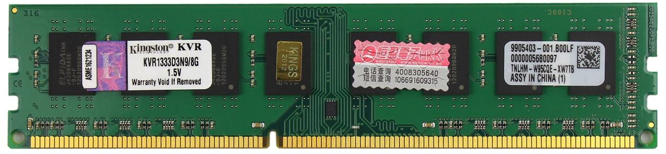
随机存取存储器（RAM）
特点
  随机读写：可以随机读写存储器中任意地址的数据。与顺序设备（磁带）有别，不必按顺序读写。
  易失性：断电后RAM中的信息全部丢失
分类
  静态随机存储器（SRAM）
  动态随机存储器（DRAM）

Slide 26
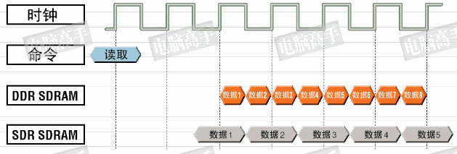
随机存取存储器（RAM）
DRAM的类型发展
  SDR：SDRAM，同步动态随机存储器
  DDR-SDRAM（DDR：Double Data Rate，双倍速率）
  DDR2
  DDR3
  DDR4
大学计算机与人工智能

Slide 27
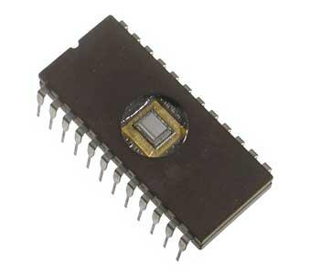
只读存储器（ROM）
只读存储器中的数据是由计算机的设计者和制造商事先编制好并固化在其中的一些程序（例如：BIOS），使用者不能更改。计算机断电后ROM中的信息仍然存在。
类型：可擦除可编程的ROM（EPROM）、可电擦除电改写的ROM（EEPROM）和快闪存储器（Flash Memory）等类型。
BIOS：Basic Input/Output System（基本输入/输出系统），用于引导计算机访问硬盘、搜索操作系统并把它加载到RAM中。只有当操作系统被加载后，我们才能使用计算机完成相应的工作。

Slide 28
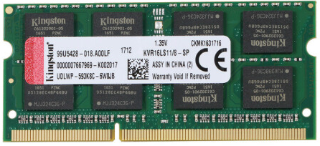

内存的主要性能指标
容量：8GB、16GB、32GB……
速度：DDR5-5200、DDR4-3200……
外观尺寸
  台式机内存条、笔记本内存条

Slide 29
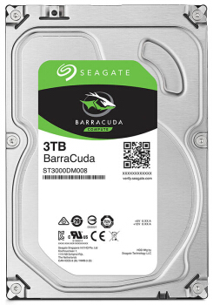
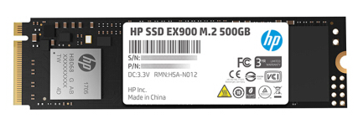
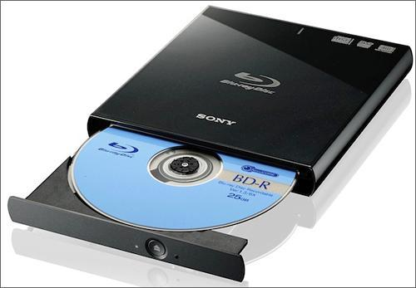
外存
外存是外部存储器的简称，也称为辅助存储器或简称辅存。
分类
  磁技术外存（机械硬盘）
  半导体技术外存（固态硬盘）
  光存储技术外存（光盘）

Slide 30
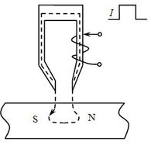
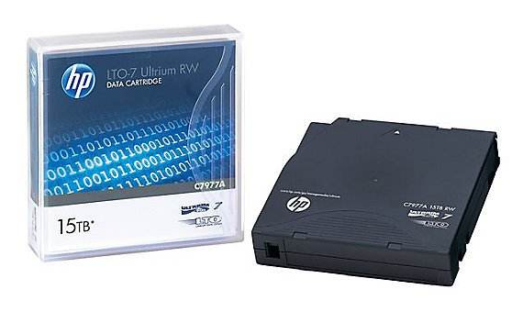
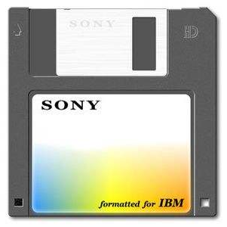
磁技术外存
使用磁性记录材料来存储数据,包括磁带、软盘、硬盘等。
 | 容量 | 速度 | 用途
磁带 | 10-30TB | 2TB/小时 | 数据备份
软盘 | 1.44MB | 10KB/秒 | 淘汰
硬盘 | 1-10TB | 100-200MB/秒 | 日常数据存储

Slide 31
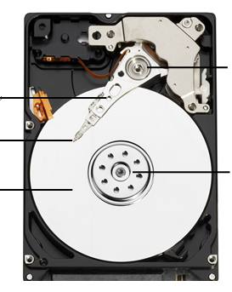
机械硬盘的结构
磁头臂轴和电机
磁头臂
磁头
磁盘主轴和电机
磁盘

Slide 32
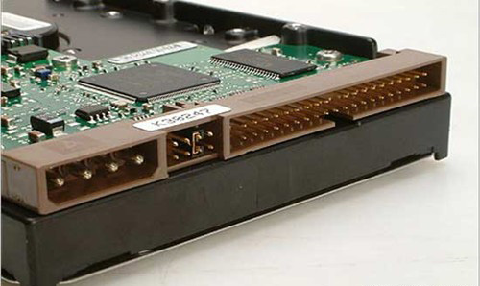
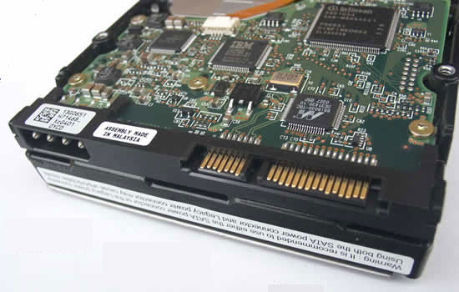
机械硬盘的技术指标
容量：1TB、2TB、4TB、6TB、10TB、20TB
尺寸：3.5寸（台式机）、2.5寸（笔记本）
接口：IDE（淘汰）/ SATA（常规）/ SAS（服务器）
转速：5400rpm、7200rpm
缓存容量：16MB、32MB、64MB、256MB
IDE接口
SATA接口

Slide 33
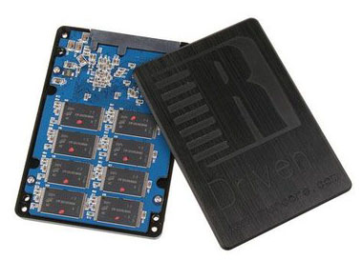
固态硬盘
固态硬盘（solid state disk，SSD），
是用固态电子存储芯片阵列制成的硬盘。
  存储介质：闪存（主流）、DRAM
  组成：控制单元、缓存芯片（低端产品无）、闪存芯片
  优点：读写速度快、防震抗摔性好、无噪声
  缺点：容量相对小、寿命较短

Slide 34
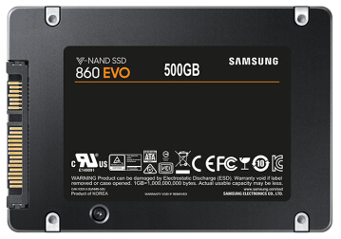
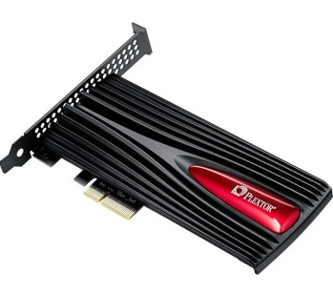
固态硬盘的技术指标
容量：120GB、240GB、500GB、1TB、2TB
接口： SATA / PCI-E / M.2
存储芯片技术：SLC / MLC / TLC（常见）/QLC （常见）
速度：400-550MB/s（SATA）
1000-2400MB/s(PCI-E 、M.2)

Slide 35
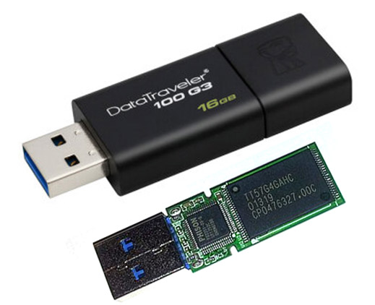
U盘
USB Disk，习惯称为“U盘”。通过USB接口与计算机连接。由存储芯片和控制芯片构成。
优点：
  体积小、便携、廉价
缺点：
  寿命不可靠、安全性差

Slide 36
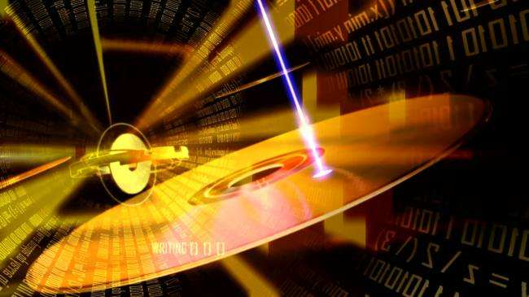
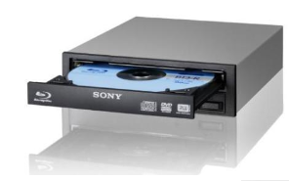
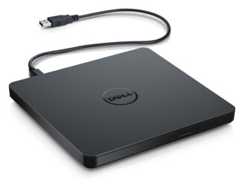
光存储技术
光存储技术：是通过激光与介质的相互作用进行数据读写的存储技术。写入数据时，采用激光烧灼存储介质，导致介质的性质发生变化而将信息存储下来；读取数据时，用激光扫描介质，识别出存储单元性质的变化，获取信息。
优点：
  成本低、便于资料传递
缺点：
  读写速度慢、寿命不可靠

Slide 37



光盘和光驱
按读写功能分类：
光盘：只读光盘、一次性写入光盘、可擦写光盘
光驱：只读光驱、刻录机（支持读写）
按容量分类：
  CD(650MB)、 DVD(4.3GB)、 蓝光光盘(25-50GB)

Slide 38
输入输出设备
键盘；鼠标；扫描仪；3D扫描仪；显示器；打印机；3D打印机；绘图仪
/04

Slide 39
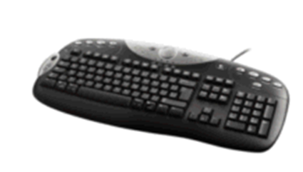
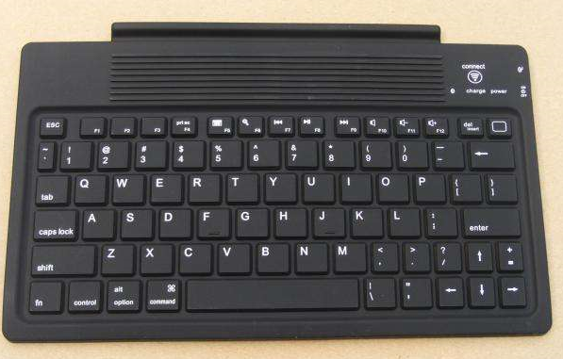
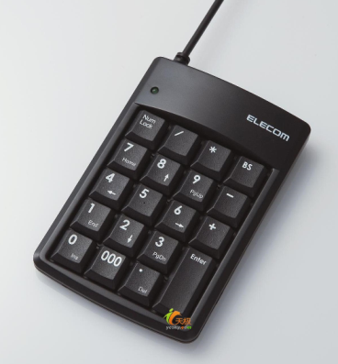
输入设备：键盘
键盘：是最常用也是最基本的输入设备，通过键盘，可以将英文字母、数字、标点符号等输入到计算机中。多数键盘是基于打字机的QWERTY布局设计。

Slide 40
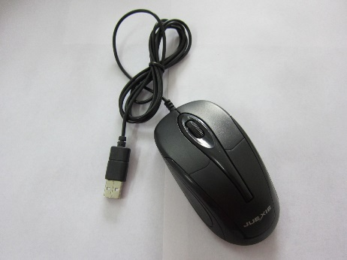

输入设备：鼠标
最常用的坐标定位设备。
分类：机械鼠标、光电鼠标
接口：
  有线：串口、PS/2、USB
  无线：2.4GHz射频、蓝牙

Slide 41
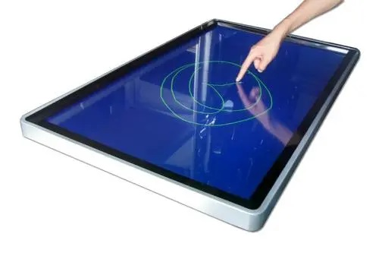
输入设备：触摸屏
一种用手指或笔触及屏幕上所显示的选项来完成指定操作的人机交互式输入设备。
构成：
  检测部件：负责检测用户的触摸位置，并将相关信息传送到控制器
  控制器：接收触摸信息，并将其转换成触点坐标传送给CPU，控制器还能接收CPU的命令并执行。

Slide 42
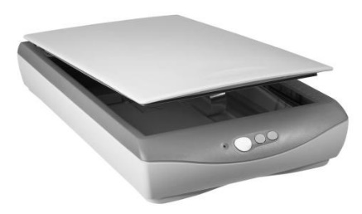
输入设备：扫描仪
一种将图像信息输入计算机的输入设备，它将图像分割成条或块，逐条或逐块依次扫描，利用光电转换元件把模拟信号（纸上图像）转换成数字信号（数字图像）并输入计算机。
使用扫描仪时，将纸质文稿、印刷品或照片正面朝下放置在扫描仪的扫描区域，通过扫描仪软件设置扫描分辨率、颜色模式、输出格式等选项后，开始扫描，扫描头会以缓慢的速度从前往后移动，完成对整个文稿或图片的扫描。

Slide 43
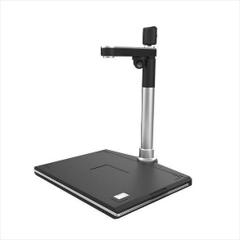
输入设备：高拍仪
高拍仪也称速拍仪，是通过摄像头实现快速捕获图像并转换成计算机可以显示、编辑、存储和输出的数字化文件的输入设备。
相对于传统扫描仪设备，能快速完成影像捕获和扫描输入，但分辨率相对较低。

Slide 44
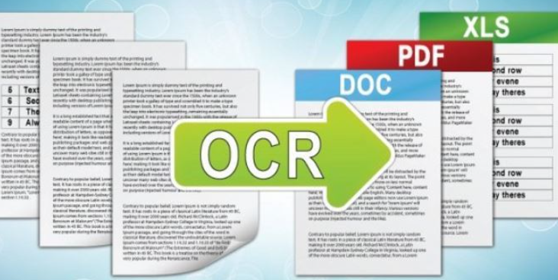

光学字符识别（OCR）
指对文本资料的图像文件进行分析识别、获取其中的文字和版面格式信息、得到可编辑的文本文件的过程。
人工智能技术加持下，除扫描仪、高拍仪得到的图像外，手机拍摄图像中的文字也可以非常好的识别，手写文稿的识别度也达到与人类识别相当的程度。

Slide 45
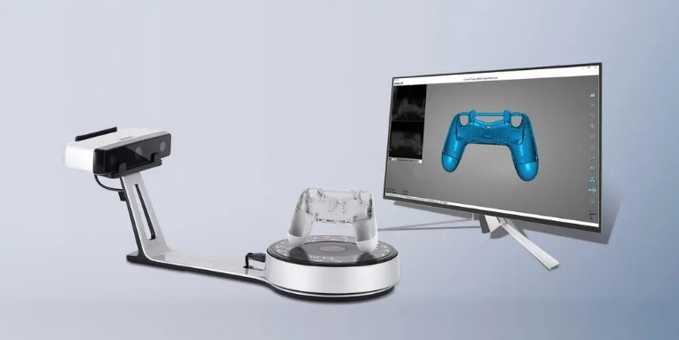
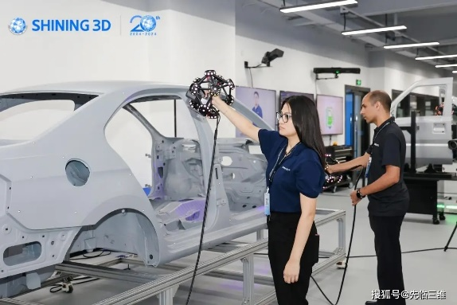
输入设备： 3D扫描仪
也称三维扫描仪，是一种采集三维物体的形状与外观数据并输入计算机的设备。外观数据包括物体表面的颜色、光照亮度等，并把采集到的数据用于进行三维重建计算，在计算机中建立起目标物体的三维数字模型。
3D扫描、三维数字模型重建、3D打印已逐步广泛应用于虚拟博物馆、电影制作、游戏创作、工业设计、智慧医疗等领域。

Slide 46
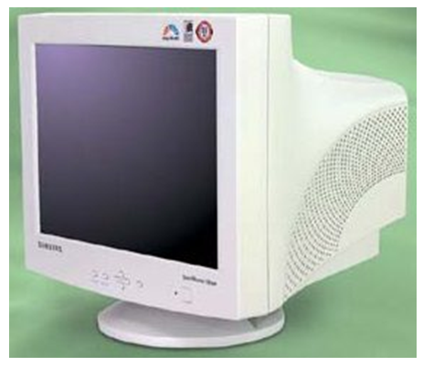
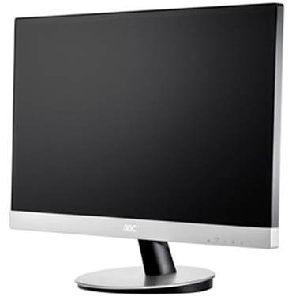
输出设备：显示器
显示器（display device）用来显示字符与图形图像信息，是计算机必备的输出设备。
分类：
  阴极射线管显示器（CRT）
  液晶显示器（LCD）
  发光二极管显示器（LED）
  等离子体显示器（PDP）

Slide 47
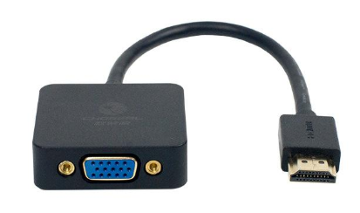
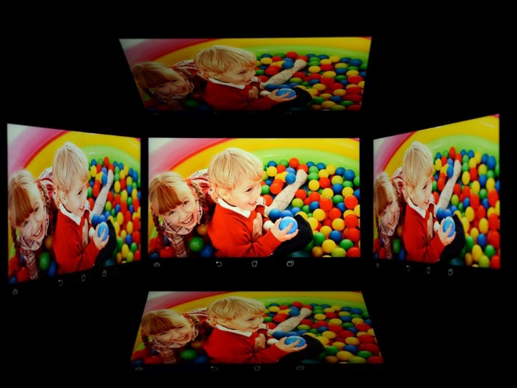
输出设备：显示器
显示器主要技术参数：
  尺寸：对角线长度——19寸、23寸
  分辨率：水平像素数×垂直像素数
  1920 ×1080、3840 ×2160
  接口：VGA、DVI、HDMI、DP
  响应时间：像素亮暗转换时间
  25、16、8、2、1ms
  可视角度：TN、MVA、IPS、OLED面板 可视角度依次变大。

Slide 48
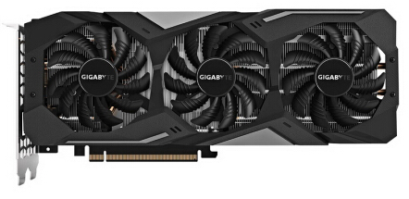
输出设备：显卡
连接CPU与显示器的接口电路，分为集成显卡、独立显卡
早期作用：把CPU向显示器发出的显示信号转化为显示器所需的信号（已集成入CPU和主板）
目前功能：
  高速高质量视频编码、解码
  3D画面生成（游戏、VR、设计作品渲染）
  人工智能模型训练

Slide 49


显卡的主要技术参数
显卡部件：显示芯片、显存、RAMDAC芯片、总线接口
显示芯片（ GPU ）
  主流产品：由英伟达（NVIDIA）和AMD两家公司设计生产：GTX5060、GTX5090、RX6500、 RX7800等。
显存
  容量：4-24GB
  位宽：64-384位
显存
主芯片

Slide 50

输出设备：打印机
针式打印机：也称点阵式打印机，打印头上有若干根打印针，打印时相应的打印针撞击色带来完成打印工作，常用的是24针打印机。
  优点：成本低。带压力的打印机，可以打印多页复写纸。
  缺点：打印效果粗糙，速度慢，噪音大。

Slide 51

输出设备：打印机
喷墨打印机：喷墨打印机用喷嘴状的打印头将墨滴喷射到纸上来产生字符和图形。多数彩色喷墨打印机使用CMYK色彩用青、洋红、黄色和黑色墨打印数千钟颜色。
  优点：彩色打印效果好，配合喷墨打印纸可以实现照片级效果。
  缺点：耗材成本较高、耗材寿命短、打印速度慢，打印文稿怕水。

Slide 52

输出设备：打印机
激光打印机：采用激光和电子放电技术，通过静电潜像，再用碳粉使潜像变成粉像，加热后碳粉固定，最后印出内容。
  优点：打印速度快，精度高，适合办公应用。
  缺点：打印机结构复杂，打印机及耗材成本较高。

Slide 53


输出设备：3D打印机
3D打印（3D printing），是一种快速成形技术，以数字模型文件为基础，运用塑料、树脂、陶瓷、金属等材料，通过逐层打印的方式来构造物体。

Slide 54
输出设备：3D打印机
分类
  熔融沉积成型
    将热熔性材料通过热熔喷头加热融化，成为半流动状态，喷头根据3D打印的分层数据，沿零件截面轮廓和填充轨迹运动，同时，半流动状态的材料被挤出并沉积在指定的位置，冷却凝固后与周围的材料粘结，最终层层堆积成型。
  激光烧结成型
    按形状先喷洒一层粉末，然后通过激光高温烧结后，再喷洒一层粉末，再通过激光高温烧结，层层叠加，形成实物。

Slide 55
输出设备：3D打印机
分类
  电子束自由成型
    结合了增材制造技术与电子束焊接技术，前者将零件模型分层切片规划路径，后者提供热源熔化金属。高能电子束在真空室中轰击金属基材或沉积层表面，熔化局部的金属而形成熔池，同时熔化由送丝装置送来的金属丝材形成熔滴，金属基材按照规划的路径移动，熔滴不断滴入新的熔池，冷却凝固后即得到新的沉积层，如此层层堆积直至实物最终成型。

Slide 56


输出设备：绘图仪
绘图仪（plotter）是一种能在纸张、薄膜和胶片等记录介质上绘制计算机生成的各种图形或图像的设备。
分类：滚筒式、平台式

Slide 57
总线与主板
总线；系统总线；数据总线；地址总线；控制总线；主板
/05

Slide 58
总线
总线（Bus）：是计算机各种功能部件之间传送信息的公共通信干线，它是由导线组成的传输线束。
分类
  片级总线：连接芯片内部各元件的总线
  系统总线：连接CPU、内存和各种输入输出接口的总线
  外部总线：外设接口和外部设备之间的连接总线

Slide 59

系统总线
数据总线：用于CPU与内存、CPU与输入/输出接口之间传送数据。包括ISA、PCI、PCI-E等总线类型。
地址总线：用于传输内存单元或外设端口的地址，用以完成内存单元和外设端口的数据读写。
控制总线：用于传输控制信息，控制对内存和输入/输出设备的访问。

Slide 60
数据总线
PCI总线：并行传输，32位位宽（可扩展为64位），典型工作频率是33.33 MHz。
PCI-E总线：每次1位的串行传输，可极大提升传输速度。多通道数据传输模式，分为×1、×2、×4、×8、×12、×16等多通道类型，数据传输率成倍增加。

Slide 61

总线带宽
带宽：指单位时间内通过链路的数据量，一般用bps（即每秒可传输的位数）或者B/s（每秒可传输的字节数）表示。
影响带宽的因素
  通行速度
  ——频率（单位：Hz）

Slide 62

总线带宽
影响带宽的因素
  车道数量——位宽

Slide 63
总线带宽
例题：计算PCI总线的传输带宽
  PCI总线采用32位数据总线，工作频率33.33MHz
  总线带宽=33.33MHz × 32 位
  =1067Mbps
  =133MB/s
计算公式：
  总线带宽=总线的频率 × 位宽（单位bps）
  或
  总线带宽=总线的频率 × 位宽÷8（单位B/s）

Slide 64

主板

Slide 65
计算机系统结构的发展
流水线技术；并行处理技术；多核计算机；多处理器系统；机群系统
/06

Slide 66



流水线技术
串行执行指令：
流水线技术：

Slide 67

并行处理技术
多核计算机：
  多核计算机所用处理器为多核处理器，多核处理器指在一个CPU芯片内包含多个内核（包括运算器、控制器等）。计算机运行时，CPU内的多个内核可并行完成计算等工作，提高了计算和其他处理工作的速度。

Slide 68
并行处理技术
多处理器系统：
  多处理器系统指包含多个中央处理器的计算机系统，也称为并行计算机。多处理器系统运行时，多个处理器可同时工作，分别承担某项处理任务的一部分，可有效提升计算机系统的性能。
  并行向量计算机
  对称式共享存储器多处理机
  大规模并行处理机
  分布式共享存储多处理机

Slide 69

并行处理技术
机群系统：
  机群(cluster)也称集群，起源于20 世纪 90 年代中后期。机群是由多个同构或异构的独立计算机通过高性能网络连接在一起的高性能并行计算机系统。

Slide 70
选购计算机
如何选购一台符合自己需要的计算机
/07

Slide 71
明确需求
日常应用：上网查阅资料、文字编辑排版、演示文稿制作、电子表格数据处理、数据统计分析等。
  选购要点
    市场上在售的主流计算机都可以满足需求。
    如果购机预算比较宽裕，可以更多的关注笔记本电脑的便携性和电池的续航时间。

Slide 72
明确需求
程序开发：编写计算机程序、制作网站、建立数据库系统等程序开发应用。
  选购要点
    这些应用对计算机的CPU运行速度和内存、外存容量都有较高要求，需要中档以上配置的计算机才能满足需求。

Slide 73
明确需求
多媒体信息处理：工程制图、图形图像设计、音频视频编辑、动画制作等多媒体信息处理应用。
  选购要点
    这些应用都有大量多媒体数据需要运算，大量素材需要存储，因此要求计算机的配置为中高档，除要求计算机配有高速CPU、大容量存储器外，还要求配备有中档以上的独立显卡，以完成三维场景的渲染任务。

Slide 74
确认配置
CPU：建议选购配有i5以上CPU的计算机产品，而设计类应用，尽量选购配有i7 CPU的计算机。
内存：典型内存需求是16GB，如果用于程序开发或多媒体信息处理，将会对内存有较大需求，建议选购配有32GB及以上内存的计算机产品。大多数计算机可自行升级内存。

Slide 75
确认配置
硬盘：日常应用，需要存储的数据量不是很大，可选择配有512GB以上容量的固态硬盘的计算机产品，这将会让计算机具有瞬间开机的能力和很快的响应速度; 编程开发或多媒体信息处理应用，建议选择配有1TB以上固态硬盘的产品，可再额为配置1-4TB移动硬盘。
显卡：日常应用可不配置独立显卡；设计类应用需中高档独立显卡。

Slide 76
本章总结
掌握冯诺依曼计算机的技术要素
掌握计算机的5个组成部分及其各自的主要功能
掌握CPU的组成及主要技术指标
掌握CPU执行指令的过程
理解计算机的存储体系（寄存器、高速缓存、内存、外存）的构成及特点
理解内存与外存的分类、特点和功能
掌握总线概念和系统总线的分类
掌握主板的作用
掌握流水线技术概念
掌握并行处理技术、多核计算机、多处理器系统、多计算机系统（机群系统）概念

Slide 77
本章结束

